Slide 1
স্বাগতম

Slide 2
শিক্ষক পরিচিতি
মোহাম্মদ আবুল বশর
সহকারী শিক্ষক (আইসিটি)
লক্ষ্মীয়ারা উচ্চ বিদ্যালয়
ফেনি সদর,ফেনি।
মোবাইলঃ ০১৮১৯৭৫১০৭১
Email: basharlhsf@gmail.com

Slide 3
পাঠ পরিচিতি
বিষয়ঃ হিসাব বিজ্ঞান
শ্রেণিঃ দশম
অধ্যায়ঃ অষ্টম

Slide 4
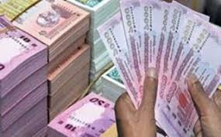
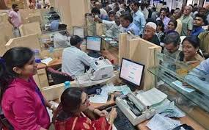
ছবি গুলি লক্ষ্য কর।
নগদ টাকা
ব্যাংকে নগদ লেনদেন

Slide 5
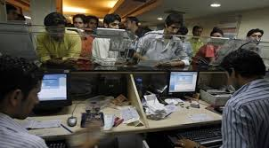
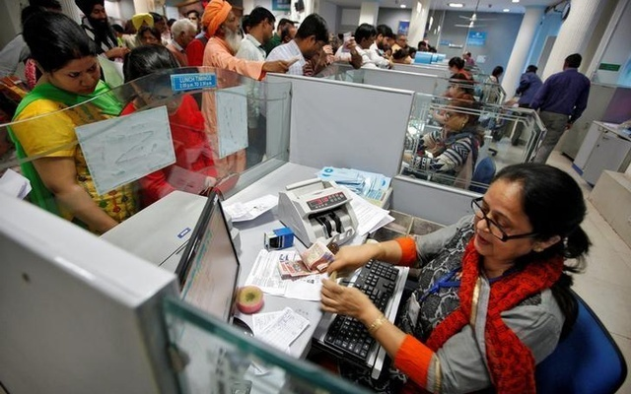
নগদ লেনদেন
ব্যাংকে লেনদেনের জন্য হিসাব খোলা

Slide 6
আজকের পাঠ
নগদান বই

Slide 7
এই পাঠ শেষে শিক্ষার্থীরা
নগদান বইয়ের ধারণা ব্যাখ্যা করতে পারবে।
দুইঘরা নগদান বই প্রস্তুত করতে পারবে।

Slide 8
নগদান বইয়ের ধারণা
ব্যবসায় প্রতিষ্ঠানে অসংখ্য লেনদেন নিয়মিত সংগঠিত হয়। লেনদেন সমূহকে আমরা নির্দিষ্ট একটি মানদন্ডের ভিত্তিতে দুই ভাগে ভাগ করতে পারি।মানদন্ডটি হলো নগদ অর্থ লেনদেনের সঙ্গে নগদ অর্থের সম্পৃক্ততা থাকা এবং না থাকা।যে সকল লেনদেনের দ্বারা নগদ অর্থের প্রাপ্তি ও প্রদান ঘটে,ঐ লেনদেনসমূহকে একত্রিত করে যে বই প্রস্তুত করা হয়, তা-ই নগদান বই।

Slide 9
একক কাজ
প্রশ্নঃ নগদান বই কাকে বলে?

Slide 10
দুইঘরা নগদান বইয়ের নমুনা ছক
তারিখ | প্রাপ্তি | ভাঃনং | খঃপৃ | নগদ টাকা | ব্যাংক টাকা | তারিখ | প্রদান | ভাঃনং | খঃপৃ | নগদ টাকা | ব্যাংক টাকা

Slide 11
দলীয় কাজ
প্রশ্নঃ দুইঘরা নগদান বইয়ের নমূনা ছক অংকন কর।

Slide 12
প্রশ্ন মেসার্স আকিব ট্রেডার্সের ২০১৮ সালের জুন মাসের লেনদেন সমূহের ভিত্তিতে দুইঘরা নগদান বই প্রস্তুত কর।
জুন ১ নগদ ঊদ্ধৃত্ত ৩৫,০০০ টাকা এবং ব্যাংক ঊদ্ধৃত্ত ১৮,০০০ টাকা
জুন ৫ ব্যাংকে জমা দেওয়া হলো ৫,০০০ টাকা।
জুন ৭ নগদে পণ্য ক্রয় ১০,০০০ টাকা।
জুন ১০ ব্যাংক থেকে উত্তোলন ৩,০০০ টাকা।
জুন ১৫ নগদে পণ্য বিক্রয় ১৬,০০০ টাকা।
জুন ২০ কর্মচারীদের বেতন প্রদান ১৫,০০০ টাকা।
সমাধান
তারিখ | প্রাপ্তি | ভাঃনং | খঃ পৃ | নগদ টাকা | ব্যাংক টাকা | তারিখ | প্রদান | ভাঃনং | খঃপৃ | নগদ টাকা | ব্যাংক টাকা
২০১৮ জুন ১ জুন ৫ জুন১০ জুন১৫ জুলাই১ | ব্যালেন্স বি/ডি নগদান হিঃ(ক) ব্যাংক হিঃ(ক) বিক্রয় হিঃ ব্যালেন্সবি/ডি |  |  | ৩৫০০ ৩০০০ ১৬০০০ ৫৪০০০ ২৪০০০ | ১৮০০০ ৫০০০ | ২০১৮ জুন৫ জুন৭ জুন১০ জুন২০ জুন৩০ | ব্যাংক হিঃ (ক) ক্রয় হিঃ নগদান হিঃ(ক) বেতন হিঃ ব্যালেন্সসি/ডি |  |  | ৫০০০ ১০০০০ ১৫০০০ ২৪০০০ ৫৪০০০ | ৩০০০

Slide 13
মূল্যায়ন
দুইঘরা নগদান বইয়ের ঘর কতটি?
কন্ট্রা দাখিলা কাকে বলে?

Slide 14
বাড়ির কাজ
প্রশ্নঃ পাঠ্য বইয়ের ১০৯ নং পৃষ্ঠায় উল্লেখিত দুইঘরা নগদান বইটি প্রস্তুত কর।

Slide 15
আজকের পাঠ শেষে সকল কে ধন্যবাদ

